Slide 1
第二章 矩阵和数组
MATLAB提供了一种计算机高级编程语言——M语言
MATLAB提供了不同类型的数据
MATLAB专门以矩阵作为基本的运算单位
MATLAB提供了关于数组和矩阵不同的运算方法

Slide 2
2.1 概述
2.2 创建向量
2.3 创建矩阵
2.4 索引

Slide 3
2.1 概述
在M语言中最常用的数据类型表现手段和形式就是变量和常量
M语言的基本处理单位是数值矩阵或者数值向量
回顾有关概念
  变量和常量
  数组
  向量
  矩阵

Slide 4
概述（续）
变量和常量
  变量：程序运行过程中需要改变数值的量
    每一个变量都具有一个名字
    变量在内存中占据一定的空间
    变量必须以字母开头，后面可以是字母、数字或者下划线的组合
    MATLAB仅识别前面N个字符，在不同的操作系统下可以识别的字符个数不同
  常量：在程序运行的过程中不需要改变数值的量
    常量具有名字
    在M语言中不存在常量的定义，只在MATLAB中提供一些常用的常数作为常量

Slide 5
概述（续）
变量和常量（续）
  一般在M语言中并不存在常量的定义，任何常量和变量都可以修改其数值。
    以pi为例进行讲解

Slide 6
概述（续）
数组
  是有序数据的集合
  数组的每一个成员（元素）都属于同一种数据类型，它们使用同一个数组名称和不同的下标来唯一确定数组中的成员（元素）。
  在MATLAB中元胞数组比较特殊，数组中的元素可以是不同的数据类型。

Slide 7
概述（续）
向量
  从编程语言的角度上看，向量其实就是一维数组
  从数学的角度上看，向量就是1×N或者N×1的矩阵，即行向量或列向量
  b_{1，1}
  b_{2，1}
  B= b_{3，1} 和B=[b_{1，1} b_{1，2} b_{1，3 ······} b_{1，n}]
  ∶
  ∶
  b_{n，1}

Slide 8
概述（续）
矩阵
  是用一对圆括号或方括号括起来，符合一定规则的数学对象
  b₁₁ b₁₂ b₁₃
  B= b₂₁ b₂₂ b₂₃
  b₃₁ b₃₂ b₃₃
  对于编程语言，矩阵就是二维的数组

Slide 9
概述（续）
数组和矩阵
  数组是由一连串具有逻辑关系的标量组成的
  矩阵是矢量的一种延伸，它们之间是一种矢量的组合

Slide 10
2.1 概述
2.2 创建向量
2.3 创建矩阵
2.4 索引

Slide 11
2.2 创建向量
1. 在命令窗口逐个输入元素
例2-1：>>X=[ 1 3 pi 3+5i ]
或>>X=[ 1,3,pi,3+5i ]
（注意：该逗号必须在英文状态下产生）

Slide 12
2.2 创建向量
2. 利用冒号运算符创建向量：
X=J:INC:K 或 X=(J:INC:K) 或 X=[J:INC:K]
J为向量的第一个元素，K为向量的最后一个元素，INC为向量元素递增的步长
J、INC、K之间必须用“:”间隔（注意：该冒号必须在英文状态下产生）
若忽略INC，则默认的递增步长为1
INC可以为正数，也可以为负数
例2-2： >>X=1:10或>>X=(1:10)或>>X=[1:10]
？>>1:10或>>(1:10)或>>[1:10]
例2-3： >>X=1:0.01:1.1 >>X=1.1:-0.01:1

Slide 13
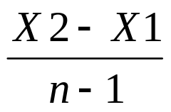
创建向量（续）
3. 定数线性采样法：在设定的“总点数”下，均匀采
样生成向量（一维“行”数组）
使用函数linspace 和logspace
linspace是用来创建线性间隔向量的函数
  linspace 的基本语法
  X=linespace(X1，X2，n)
    X1为向量的第一个元素，X2为向量的最后一个元素，n为向量具有的元素个数，函数将根据n的数值平均计算元素之间的间隔，间隔计算公式为
    若在表达式中忽略参数n，则系统默认地将向量设置为100个元素

Slide 14
创建向量（续）
例2-4 使用linspace函数创建向量
>>X=linspace(1，2，5)
X=
1.0000 1.2500 1.5000 1.7500 2.0000

Slide 15
创建向量（续）
logspace是用来创建对数空间的向量
  logspace 的基本语法
  X=logspace(X1，X2，n)
    该函数创建的向量第一个元素值为10^{X1}，而最后一个元素的数值为10^{X2}，n为向量的元素个数，元素彼此之间的间隔按照对数空间的间隔设置
    若在表达式中忽略参数n，则系统默认地将向量设置为50个元素

Slide 16
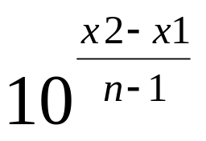
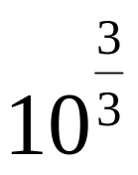
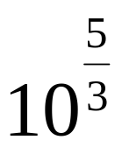
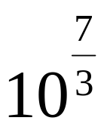
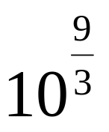
创建向量（续）
例2-5 使用logspace函数创建向量
>> X=logspace(1,3,3)
X=
10 100 1000
>> X=logspace(1,3,4)
X =
1.0e+003 *
0.0100 0.0464 0.2154 1.0000
↓ ↓ ↓ ↓
间隔计算公式为：

Slide 17
创建向量（续）
创建列向量
  使用分号作为元素与元素之间的间隔（注意：该分号必须在英文状态下产生）
  使用转置运算符“ ' ”
  例2-6：
  >>A=[1;2;3;4;5;6]
  或
  >>A=(1:6)'
  ？ >> A=(1:2:6)' >>A=[1:6]'

Slide 18
2.1 概述
2.2 创建向量
2.3 创建矩阵
2.4 索引

Slide 19
2.3 创建矩阵
矩阵的元素可以为任意MATLAB数据类型的数值或对象
创建矩阵的方法
  直接输入法
  使用数组编辑器
  利用M文件建立矩阵
  建立大矩阵

Slide 20
2.3.1 直接输入法
规则：
  整个矩阵的元素必须用 [ ] 括住
  同一行的矩阵元素之间必须用逗号或空格分隔
  在[ ]内矩阵的行与行之间必须用分号分隔，也可以在需要分行的地方用回车键间隔
例2-7：
>>A = [ 1，2，3 ； 4，5，6；7，8，9 ]
>> B = [1:3;4:6;7:9]
>>X = [ 2 pi/2 ； sqrt(3) 3+5i ]
矩阵元素可以是任何MATLAB表达式 ，可以是实数 ，也可以是复数，复数用i，j 输入
或>> A=[1 2 3
4 5 6
7 8 9]

Slide 21
2.3.1 直接输入法
  复数数组的另一种输入方式
>> A=[1 2 3;4 5 6];B=[11 12 13;14 15 16];C=A+B*i
C =
1.0000 +11.0000i 2.0000 +12.0000i 3.0000 +13.0000i
4.0000 +14.0000i 5.0000 +15.0000i 6.0000 +16.0000i

Slide 22
2.3.1 直接输入法
逗号和分号的作用
  逗号和分号可作为指令间的分隔符，MATLAB允许多条语句在同一行出现。
  分号如果出现在指令后，屏幕上将不显示结果。
  只要是赋过值的变量，不管是否在屏幕上显示过，都会存储在工作空间中，以后可随时显示或调用。变量名尽可能不要重复，否则会覆盖 。
例2-8：
>> A = [ 1,2,3;4,5,6;7,8,9],X=[ 2 pi/2;sqrt(3) 3+5i]
？
>> A = [ 1,2,3;4,5,6;7,8,9];X=[ 2 pi/2;sqrt(3) 3+5i]
？

Slide 23
2.3.1 直接输入法
例2-8：
>> A = [ 1,2,3;4,5,6;7,8,9],X=[ 2 pi/2;sqrt(3) 3+5i]
A =
1 2 3
4 5 6
7 8 9
X =
2.0000 1.5708
1.7321 3.0000 + 5.0000i
>> A = [ 1,2,3;4,5,6;7,8,9];X=[ 2 pi/2;sqrt(3) 3+5i]
X =
2.0000 1.5708
1.7321 3.0000 + 5.0000i

Slide 24
2.3.1 直接输入法
冒号的作用
  用于生成等间隔的向量，默认间隔为1。
例2-9：
>>y = [1:3;4:6;7:9]
y =
1 2 3
4 5 6
7 8 9
>>z = [1:2:5;2:2:6]
z =
1 3 5
2 4 6

Slide 25
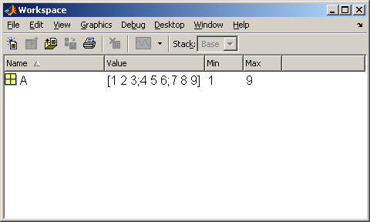
2.3.2工作空间浏览器
前文的例子中使用whos指令来察看当前MATLAB会话保存在工作空间内存中的各种变量，此外，还可以使用工作空间浏览器察看工作空间中包含的各种变量，下图所示为执行了例子2-7之后的工作空间浏览器。
>> A = [ 1,2,3;4,5,6;7,8,9]
A =
1 2 3
4 5 6
7 8 9

Slide 26
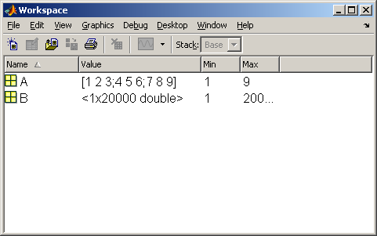
2.3.2工作空间浏览器
从工作空间浏览器中可以看到变量A的基本内容以及矩阵中的最大元素数值和最小元素数值。如果变量所包含的元素数量较多，则无法显示相应的内容，例如：
>> B = 1:20000;whos
Name Size Bytes Class Attributes
A 3x3 72 double
B 1x20000 160000 double
此时在工作空间浏览器中能
够看到的是变量B相应的尺
寸以及元素的数据类型，如
右图所示。
转至 2.3.3 数组编辑器

Slide 27
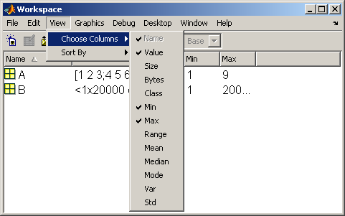
2.3.2工作空间浏览器
在MATLAB的工作空间浏览器中可以看到更加丰富的内容，单击View菜单，可以看到Choose Columns子菜单下具有很多菜单命令，分别执行这些命令，可以在工作空间浏览器中选择查看变量的尺寸(Size)、
占用的内存空间(Bytes)、
数据类型(Class)、数据范
围(Range)等，如右图所示。

Slide 28
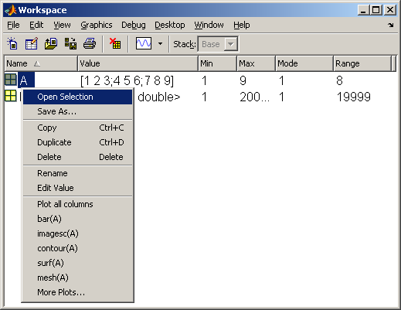
2.3.2工作空间浏览器
此外，还可以在工作空间浏览器中对矩阵或者向量进行编辑，也可以实现删除、重命
名工作空间的变量等操
作。相应的操作可以通
过右键快捷菜单中相应
的命令来实现，如右图
所示。

Slide 29
2.3.3 数组编辑器
在下图所示的工作空间浏览器变量右键快捷菜单中可以看到Edit Value指令，执行该指令，可以直接在工作空间浏览器中对矩阵变量等进行简单的编辑工作。不过这种编辑对那些元素数量较少
的简单变量比较方
便，然而当变量包
含的元素数量较多
时，对矩阵或者向
量元素的编辑就需
要通过数组编辑器
来完成了。

Slide 30

2.3.3 数组编辑器
对矩阵或者向量元素的编辑可以通过数组编辑器来完成，调用数组编辑器有以下四种不同的方法：
第一种，首先选择工作空间浏览器中的变量，然后单击工作空间浏览器工具栏中的按钮 ，这时系统将运行数组编辑器，同时在编辑器中加载变量。在用鼠标选择工作空间中的变量时，可以按住Ctrl键或者Shift键选择多个变量，同样也可以使用快捷键Ctrl+A选择工作空间中的所有变量。

Slide 31
2.3.3 数组编辑器
对矩阵或者向量元素的编辑可以通过数组编辑器来完成，调用数组编辑器有以下四种不同的方法：
第二种方法是在工作空间浏览器中直接双击变量，也可以运行数组编辑器，同时在编辑器中加载变量。
第三种方法就是通过工作空间浏览器中的快捷菜单命令Open来完成同样的工作。

Slide 32
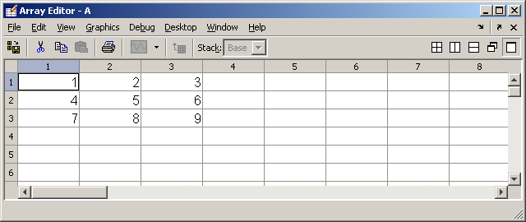
2.3.3 数组编辑器
第四种方法是直接在MATLAB命令行窗口中键入如下指令：
>> openvar A
也可以在数组编辑器中打开变量A。打开矩阵A的数组编辑器界面如下图所示。

Slide 33
2.3.3 数组编辑器
在命令行窗口中直接输入元素较多的向量或者矩阵时比较麻烦，可以利用数组编辑器完成大矩阵的编辑，具体方法如下：
首先在命令行窗口中创建一个新的变量，可以为这个变量赋任意的数值，例如在MATLAB的命令行窗口中键入：A=1。
然后通过工作空间浏览器打开数组编辑器，并在数组编辑器中加载相应的变量。

Slide 34
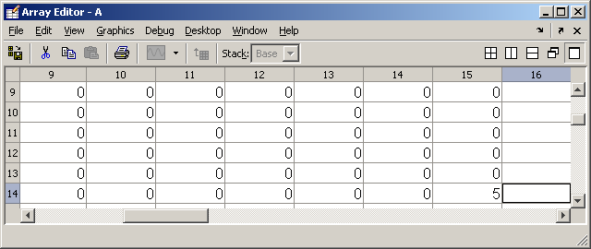
转至 2.3.4 利用M文件建立矩阵
2.3.3 数组编辑器
在数组编辑器的工具栏中，分别修改矩阵的行数和列数，则数组编辑器将自动扩充矩阵，将未定义的元素赋初值为0，这时就可以双击任意元素来修改矩阵的元素值了，如下图所示。

Slide 35
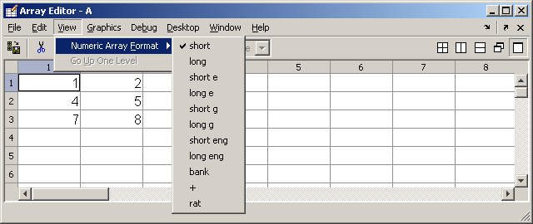
2.3.3 数组编辑器
在数组编辑器中可以使用多种格式来显示数组中的数据，就好像使用format指令一样。通过数字编辑器View菜单下Numeric Array Format子菜单中相应的命令选择不同的数据显示方法，如下图所示。

Slide 36

2.3.3 数组编辑器
例如选择Bank格式时，数据显示的情况如图2-9所示。
图2-9 以Bank格式显示数据

Slide 37
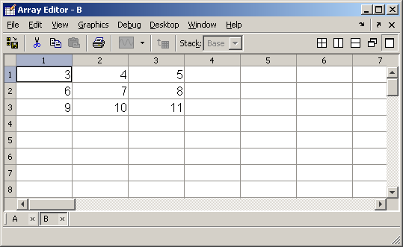
2.3.3 数组编辑器
可以在数组编辑器中同时打开多个变量，在工作空间浏览器中用鼠标选择变量时，可以按住Ctrl键或者Shift键选择多个变量，同样也可以使用快捷键Ctrl+A选择工作空间中所有的变量。然后通过前面介绍的方法打开数组编辑器，如下图所示，此时的数组编
辑器打开了两
个变量，请注
意查看数组编
辑器下部的变
量列表栏。

Slide 38
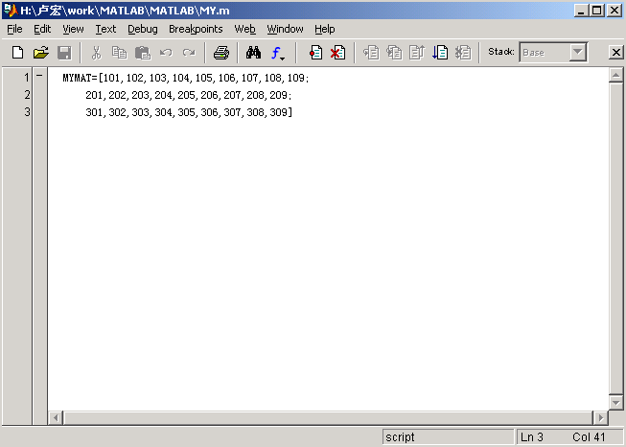
2.3.4 利用M文件建立矩阵
对于比较大且比较复杂的矩阵，可以为它专门建立一个M文件
例：利用M文件建立MYMAT矩阵
（1）启动有关编辑程序或MATLAB文本编辑器，并输入待建矩阵MYMAT
（2）把输入的内容保存。
（设文件名为MY.m）

Slide 39
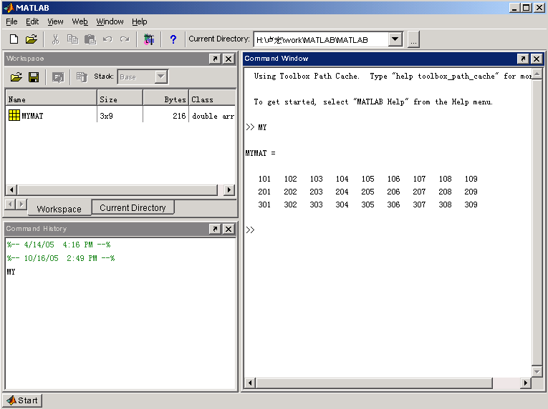
2.3.4 利用M文件建立矩阵
（3）在MATLAB命令窗口中输入MY，即运行该M文件，就会自动建立一个名为MYMAT的矩阵。

Slide 40
2.3.5 矩阵的修改
直接修改
  在命令行窗口中，可用↑键找到所要修改的矩阵，用←键移动到要修改的矩阵元素上即可修改。
  在数组编辑器中，可用↑、↓、←、→键找到所要修改的矩阵元素进行修改。
指令修改：用A(∗,∗)= ∗ 来修改。
例2-10：
>>A = [ 1 2 0; 3 0 5; 7 8 9 ]
A = 1 2 0
3 0 5
7 8 9
>>A (3, 3) = 0
A = 1 2 0
3 0 5
7 8 0

Slide 41
2.1 概述
2.2 创建向量
2.3 创建矩阵
2.4 索引

Slide 42
2.4 索 引
访问和操作向量或矩阵元素的方法——利用矩阵或
向量元素的索引完成相应的操作。
注意：MATLAB的矩阵或数组的索引起始数值为1
介绍的内容
  向量元素的访问与赋值
  矩阵元素的访问与赋值

Slide 43
2.4.1 向量元素的访问与赋值
访问向量的元素只要使用相应元素的索引即可
访问向量元素的结果是创建新的向量
访问向量的元素直接给出元素在向量中的序号
  元素的序号可以是单一的整数
  >> B(3)
  元素的序号可以是元素序号组成的向量
>> B([1 3 7])
? >> B(1 3 7)
关键字end在访问向量元素时，表示向量中最后一个元素的序号
访问向量元素时，序号的数值必须介于1~end之间
可以通过访问元素的方法，对具体的元素赋值
Error: Unexpected MATLAB expression.

Slide 44
向量元素的访问与赋值（续）
例2-11 B=[3 2 7 4 9 6 1 8 0 5]
访问向量中的元素
>> B(3)
ans =
7
>> B([1 3 7])
ans =
3 7 1
>> B([1:3:7])
ans =
？
>> B([end-3:end])
ans =
1 8 0 5
>> B([1:5,5:-1:1])
ans =
?
>> B([1:5;5:-1:1])
ans =
?

Slide 45
向量元素的访问与赋值（续）
例2-11 B=[3 2 7 4 9 6 1 8 0 5]
访问向量中的元素
>> B(3)
ans =
7
>> B([1 3 7])
ans =
3 7 1
>> B([1:3:7])
ans =
3 4 1
>> B([end-3:end])
ans =
1 8 0 5
>> B([1:5,5:-1:1])
ans =
?
>> B([1:5;5:-1:1])
ans =
?

Slide 46
向量元素的访问与赋值（续）
例2-11 B=[3 2 7 4 9 6 1 8 0 5]
访问向量中的元素
>> B(3)
ans =
7
>> B([1 3 7])
ans =
3 7 1
>> B([1:3:7])
ans =
3 4 1
>> B([end-3:end])
ans =
1 8 0 5
>> B([1:5,5:-1:1])
ans =
3 2 7 4 9 9 4 7 2 3
>> B([1:5;5:-1:1])
ans =
?

Slide 47
向量元素的访问与赋值（续）
例2-11 B=[3 2 7 4 9 6 1 8 0 5]
访问向量中的元素
>> B(3)
ans =
7
>> B([1 3 7])
ans =
3 7 1
>> B([1:3:7])
ans =
3 4 1
>> B([end-3:end])
ans =
1 8 0 5
>> B([1:5,5:-1:1])
ans =
3 2 7 4 9 9 4 7 2 3
>> B([1:5;5:-1:1])
ans =
3 2 7 4 9 9 4 7 2 3

Slide 48
向量元素的访问与赋值（续）
对向量的元素进行赋值
>> B(3)=-3
B =
3 2 -3 4 9 6 1 8 0 5
>> B(15)= -15
B =
Columns 1 through 13
3 2 -3 4 9 6 1 8 0 5 0 0 0
Columns 14 through 15
0 -15
>> B([1 4])=[0 0]
B =
0 2 7 0 9 6 1 8 0 5 0 0 0 0 -15
B=[3 2 7 4 9 6 1 8 0 5]
-3

Slide 49
2.4.2 矩阵元素的访问与赋值
访问矩阵的元素需要使用矩阵元素的索引
  使用矩阵元素的行列全下标形式A（*,*）
    使用全下标形式访问矩阵元素的方法简单、
    直接，同线性代数的矩阵元素的概念一一
    对应
  使用矩阵元素的单下标形式A（*）
    矩阵元素的单下标是矩阵元素在内存中存储
    的序列号，一般地，同一个矩阵的元素在连
    续的内存单元中（元素的排列以列元素优先）

Slide 50
矩阵元素的访问与赋值（续）
例13 A=
4 1 | 10 5 | 1 9 | 6 13 | 2 17
8 2 | 2 6 | 9 10 | 4 14 | 7 18
7 3 | 5 7 | 7 11 | 1 15 | 5 19
0 4 | 3 8 | 4 12 | 5 16 | 8 20
A(1,2)
A(5)
A(1:4,5)
A(:,5)
A(:,end)
A(17:20)
A(17:20)'
A(2:4,2:3)
A([2 3 4],[2 3])

Slide 51
矩阵元素的访问与赋值（续）
矩阵元素的单下标与全下标之间的转换关系
  MATLAB提供的两个函数
    sub2ind：根据全下标计算单下标
    ind2sub：根据单下标计算全下标

Slide 52
矩阵元素的访问与赋值（续）
例：>> A=[4 10 1 6 2;8 2 9 4 7;7 5 7 1 5;0 3 4 5 8]
A =
4 10 1 6 2
8 2 9 4 7
7 5 7 1 5
0 3 4 5 8
>> sub2ind(size(A),2,2)
ans =
6
>> [i,j]=ind2sub(size(A),7)
i =
3
j =
2
>> size(A)
ans =
4 5
？>> ind2sub(size(A),7)
ans =
7

Slide 53
矩阵元素的访问与赋值（续）
例：>> A=[4 10 1 6 2;8 2 9 4 7;7 5 7 1 5;0 3 4 5 8]
A =
4 10 1 6 2
8 2 9 4 7
7 5 7 1 5
0 3 4 5 8
>> sub2ind(size(A),[2 3],[2 4])
ans =
6 15
>> [i,j]=ind2sub(size(A),[7 9 12])
i =
3 1 4
j =
2 3 3
4 10 1 6 2
8 2 9 4 7
7 5 7 1 5
0 3 4 5 8

Slide 54
矩阵元素的访问与赋值（续）
    使用索引访问矩阵元素的方法
矩阵元素的访问 | 说 明
A(i,j) | 访问矩阵A的第i行第j列上的元素，其中i和j为标量
A(I,J) | 访问由向量I和J指定的矩阵A中的元素
A(i,:) | 访问矩阵A中第i行的所有元素
A(:,j) | 访问矩阵A中第j列的所有元素
A( : ) | 访问矩阵A中的所有元素，将矩阵看成一个列向量
A( l ) | 使用单下标的方式访问矩阵元素，其中l为标量
A(L) | 访问由向量L指定的矩阵A的元素，向量L中的元素为矩阵元素的单下标数值
在索引矩阵或数组的元素时，若直接用冒号运算符且不给任何的参数，则表示选择该行或列，或维中的所有元素

Slide 55
矩阵元素的访问与赋值（续）
例：用不同的方法访问矩阵的元素
>>A=1:25;
>>A=reshape(A,5,5)
A=
1 6 11 16 21
2 7 12 17 22
3 8 13 18 23
4 9 14 19 24
5 10 15 20 25
>>A(3,1)或A(3)
ans =
3
>> A(3,:)
ans =
3 8 13 18 23
>> A(end,:)
ans =
5 10 15 20 25
>>I=[1 3 5];J=[2 4]; A(I,J)
或>>A([1 3 5], [2 4])
ans =
6 16
8 18
10 20
>> A(:,4)
ans =
16
17
18
19
20
1 6 11 16 21
2 7 12 17 22
3 8 13 18 23
4 9 14 19 24
5 10 15 20 25

Slide 56
矩阵元素的访问与赋值（续）
例：用不同的方法访问矩阵的元素
>> A=1:25;A=reshape(A,5,5)
A=
1 6 11 16 21
2 7 12 17 22
3 8 13 18 23
4 9 14 19 24
5 10 15 20 25
>> A(:)
>> A(:)'
？>> A(:,:)
A(:)：单下标全元素寻访。它由A的各列按自左到右的次序，首尾相连而生成的一维长列数组。

Slide 57
矩阵元素的访问与赋值（续）
使用索引访问矩阵元素的方法
矩阵元素的访问 | 说 明
A(i:i+m,:) | 访问矩阵A的第i~i+m行的全部元素
A(:,j:j+m) | 访问矩阵A的第j~j+m列的全部元素
A(i:i+m,j:j+n) | 访问矩阵A的第i~i+m行，且在第j~j+n列的所有元素
>> A=[1,2,3,4,5;6,7,8,9,10;11,12,13,14,15;16,17,18,19,20]
A =
1 2 3 4 5
6 7 8 9 10
11 12 13 14 15
16 17 18 19 20
>> A(2:3,1:2:5)
ans =
6 8 10
11 13 15

Slide 58
矩阵元素的访问与赋值（续）
“逻辑1”访问
  常用于寻找数组中所有大于某值的元素的问题
例子：找出数组A= -4 –2 0 2 4 中所有绝对值大于3的元素
-3 –5 1 3 5
>> A=[-4 -2 0 2 4;-3 -5 1 3 5]; %生成数组A
>> L=abs(A)>3 %产生与A同维的0—1逻辑值数组
L =
1 0 0 0 1
0 1 0 0 1
>> islogical(L); %判断L是否逻辑值数组
>> X=A(L) %把L中逻辑值1对应的A元素取出
X =
-4
-5
4
5
A(L)： “逻辑1”访问。生成一维列数组，由与A同样大小的逻辑数组L中的“1”元素选出A的对应元素，按单下标次序排成长列组成。

Slide 59
矩阵和数组（续）
2.5 基本运算
2.6 稀疏矩阵
2.7 多维数组
2.8 小结

Slide 60
2.5 基本运算
矩阵的基本运算
  函数
  基本数学运算规则
数组的运算
  运算函数
  运算指令

Slide 61
2.5.1 矩阵生成函数
函 数 | 说 明
zeros | 产生元素全为0的矩阵
ones | 产生元素全为1的矩阵
eye | 产生单位矩阵
rand | 产生均匀分布的随机数矩阵，数值范围（0，1）
randn | 产生均值为0，方差为1的正态分布随机数矩阵
diag | 获取矩阵的对角线元素，也可生成对角矩阵
tril | 产生下三角矩阵
triu | 产生上三角矩阵
pascal | 产生帕斯卡矩阵
magic | 产生幻方阵

Slide 62
矩阵生成函数（续）
例2-14 矩阵生成函数示例
>> A=zeros(3)
A =
0 0 0
0 0 0
0 0 0
>> A=ones(3)
A =
1 1 1
1 1 1
1 1 1
>> A=eye(3)
A =
1 0 0
0 1 0
0 0 1
>> A=rand(3)
A =
0.9501 0.4860 0.4565
0.2311 0.8913 0.0185
0.6068 0.7621 0.8214
>> A=randn(3)
A =
-0.4326 0.2877 1.1892
-1.6656 -1.1465 -0.0376
0.1253 1.1909 0.3273

Slide 63
矩阵生成函数（续）
例2-14 矩阵生成函数示例
>> A=zeros(3)
A =
0 0 0
0 0 0
0 0 0
>> A=zeros(2,3)
A =
？

Slide 64
矩阵生成函数（续）
例2-14 矩阵生成函数示例
>> A=zeros(3)
A =
0 0 0
0 0 0
0 0 0
>> A=zeros(2,3)
A =
0 0 0
0 0 0
如果生成的矩阵的行宽、列长相同，则可使用一个参数

Slide 65
矩阵生成函数（续）
例2-14 矩阵生成函数示例
>> A=zeros(3)
A =
0 0 0
0 0 0
0 0 0
>> A=zeros(2,3)
A =
0 0 0
0 0 0

Slide 66
矩阵生成函数（续）
例2-14 矩阵生成函数示例
>> A=magic(3)
A =
8 1 6
3 5 7 (15)
4 9 2
>> A=magic(4)
A =
16 2 3 13
5 11 10 8 (34)
9 7 6 12
4 14 15 1

Slide 67
矩阵生成函数（续）
例2-15 矩阵生成函数示例
>>A=pascal(3)
A =
>>tril(A)
ans =
1 0 0
1 2 0
1 3 6
1 1 1
1 2 3
1 3 6
>> triu(A)
ans =
1 1 1
0 2 3
0 0 6

Slide 68
矩阵生成函数（续）
diag函数
（1）提取矩阵对角线元素
设A为mxn矩阵，diag(A)函数用于提取矩阵A对角线元
素，产生一个具有min(m,n)个元素的列向量。
>> A=[1,2,3;4,5,6]
A =
1 2 3
4 5 6
>> D=diag(A)
D =
1
5

Slide 69
矩阵生成函数（续）
diag函数
（2）构造对角矩阵
设V为具有m个元素的向量，diag(V)函数将产生一个mxm对角矩阵，其主对角线元素即为向量V的元素。
>> diag([1,2,-1,4])
ans =
1 0 0 0
0 2 0 0
0 0 -1 0
0 0 0 4

Slide 70
2.5.2 基本矩阵运算
运算命令 | 说 明
A’ | 矩阵转置
A^n | 矩阵求幂，n可以为任意实数
A*B | 矩阵相乘
A/B | 矩阵右除（一般的除法，A/B=A÷B）
A\B | 矩阵左除（一种倒置的除法，A\B=B÷A）
A+B | 矩阵相加
A-B | 矩阵相减
inv | 矩阵求逆，注意不是所有的矩阵都有逆矩阵
det | 求方阵的行列式
rank | 求矩阵的秩
eig | 求矩阵的特征向量和特征值
svd | 对矩阵进行奇异值分解
norm | 求矩阵的范数

Slide 71
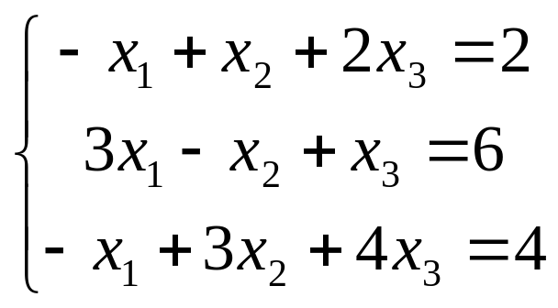
例2-13 矩阵的基本运算示例——求解方程组。
Ax=b
  A = -1 1 2
  3 -1 1
  -1 3 4
  b = 2
  6
  4
创建线性方程组的系数矩阵和向量:
  >> A = [-1 1 2; 3 -1 1; -1 3 4];
  >> b = [2;6;4];
  求解方程，使用矩阵求逆的方法
  >> x = inv(A)*b
>> x = A\b
x =
1.0000
-1.0000
2.0000

Slide 72
基本矩阵运算（续）
1. 矩阵的转置
所谓转置，即把源矩阵的第一行变成目标矩阵的第一列，第二行变成第二列，……，依此类推。
转置运算符是单撇号(’)
例：
>>A=[71,3,-8;2,-9,8;0,4,5]
A=
71 3 -8
2 -9 8
0 4 5
>>B=A’
B=
71 2 0
3 -9 4
-8 8 5

Slide 73
基本矩阵运算（续）
2. 矩阵加、减运算 （A＋B、A－B）
规则：
相加、减的两矩阵必须有相同的行和列，两矩阵对应元素相加减。
MATLAB允许参与运算的两矩阵之一是标量，标量与矩阵的所有元素分别进行加减操作。
例：A=[1 2 3；4 5 6] B=[3 4 5；7 8 9] C=3
A+B=[4 6 8；11 13 15]
A+C=[4 5 6；7 8 9]
B+C=[6 7 8；10 11 12]
A =
1 2 3
4 5 6
B =
3 4 5
7 8 9

Slide 74
基本矩阵运算（续）
3.矩阵乘运算
A*B：A矩阵的列数必须等于B矩阵的行数。
s*A 或 A*s：标量可与任何矩阵相乘，标量s分别与矩阵A每个元素相乘。
例：>> A = [ 1 2 3; 4 5 6; 7 8 0 ]; B=[ 1; 2; 3 ];
>> C = A*B
C = 14
32
23
>> D = [ -1; 0; 2 ];
>> F = pi*D
F = -3.1416
0
6.2832
A =
1 2 3
4 5 6
7 8 0
B =
1
2
3

Slide 75
基本矩阵运算（续）
4. 矩阵除运算及线性方程组的解
在线性代数中没有矩阵的除运算，只有矩阵逆的运算，在MATLAB中有两种矩阵除运算。
A/B — 矩阵右除，相当于 A∗inv(B)
A\B — 矩阵左除，相当于 inv(A)∗B
因此，x = A\B 是线性方程组Ax=B的解。

Slide 76
基本矩阵运算（续）
例：求解方程组 3x₁ + x₂ - x₃ = 3.6
x₁ + 2x₂ + 4x₃ = 2.1
-x₁ + 4x₂ + 5x₃ = -1.4
>> A = [ 3 1 -1 ; 1 2 4 ; -1 4 5 ];
>> B = [ 3.6 ; 2.1 ; -1.4 ];
>> x = A\B
x =
1.4818
-0.4606
0.3848

Slide 77
基本矩阵运算（续）
5.矩阵乘方
A^n —— A自乘n次幂
例>>A = [ 1, 2, 3 ; 4, 5, 6 ; 7, 8, 9 ];
>>A^2
ans = 30 36 42
66 81 96
102 126 150
方阵
>> A = [ 1, 2, 3 ; 4, 5, 6 ];
>> A^2
??? Error using ==> ^
Matrix must be square.

Slide 78
基本矩阵运算（续）
5.矩阵乘方
A^n —— A自乘n次幂
例>>A = [ 1, 2, 3 ; 4, 5, 6 ; 7, 8, 9 ];
>> A^0.5
ans =
0.4498 + 0.7623i 0.5526 + 0.2068i 0.6555 - 0.3487i
1.0185 + 0.0842i 1.2515 + 0.0228i 1.4844 - 0.0385i
1.5873 - 0.5940i 1.9503 - 0.1611i 2.3134 + 0.2717i
方阵

Slide 79
2.5.3 基本数组（元素群）运算
数组运算指元素对元素的算术运算，与通常意义上的由符号表示的线性代数矩阵运算不同。
1. 数组加减（+ ，-）运算
规则：
相加、减的两数组必须有相同的行和列，两数组对应元素相加减。
MATLAB允许参与运算的两数组之一是标量，标量与数组的所有元素分别进行加减操作
A+B
A- B
与矩阵加减运算等效，数组之一也可为标量。

Slide 80
基本数组（元素群）运算（续）
2. 数组乘 (.∗) 运算
A.∗B
A，B两数组必须有相同的行和列，两数组相应元素相乘。
s.∗A 或 A.∗s
标量与数组相乘，标量s分别与数组A每个元素相乘，与 s∗A 或 A∗s 相同。

Slide 81
基本数组（元素群）运算（续）
例16：
>> A = [ 1 2 3; 4 5 6; 7 8 9 ]
A =
1 2 3
4 5 6
7 8 9
>> B = [ 2 4 6; 1 3 5; 7 9 10 ]
B =
2 4 6
1 3 5
7 9 10
>> A.*B
ans =
2 8 18
4 15 30
49 72 90
>> A*B
ans =
25 37 46
55 85 109
85 133 172

Slide 82
基本数组（元素群）运算（续）
>> A = [ 1 2 3; 4 5 6]
A =
1 2 3
4 5 6
>> B = [ 2 4 6; 1 3 5; 7 9 10 ]
B =
2 4 6
1 3 5
7 9 10
>> A.*B
??? Error using ==> .*
Matrix dimensions must agree.
>> A*B
ans =
25 37 46
55 85 109

Slide 83
基本数组（元素群）运算（续）
3. 数组除(./ ，.\ )运算
C=A./B —— 数组右除
C(i,j) = A(i,j)/B(i,j)
C=A.\B —— 数组左除
C(i,j) = B(i,j)/A(i,j)
A./ B=B.\ A A.\B=B./A
A./s = s.\A — A的元素分别被标量s除
s./A = A.\s — 标量s分别被A的元素除
A，B两数组必须有相同的行和列，两数组相应元素相除。

Slide 84
基本数组（元素群）运算（续）
>> A=[1 2 3;4 5 6]
A =
1 2 3
4 5 6
>> B=[1 2;3 4;5 6]
B =
1 2
3 4
5 6
>> A.\B
??? Error using ==> .\
Matrix dimensions must agree.

Slide 85
基本数组（元素群）运算（续）
>> Z= A^B
??? Error using ==> mpower
At least one operand must be scalar.
4. 数组乘方（.^）
A.^n —— A的每个元素自乘n次
A.^p —— 对A各元素分别求非整数幂
p.^A —— 以p为底,分别以A的元素为指数求幂值
C = A.^B —— 元素对元素的幂
C(i,j) = A(i,j) .^ B(i,j)
例：>>A = [ 1 2 3 ]; B = [ 4 5 6 ];
>>X = A.^2
X =
1.00 4.00 9.00
>> Y=A.^0.5
Y =
1.0000 1.4142 1.7321
>>C = 3.^B
Y =
81.00 243.00 729.00
3^4 3^5 3^6
>>Z = A.^B
Z =
1.00 32.00 729.00
1^4 2^5 3^6

Slide 86
基本数组（元素群）运算（续）
5. 数组转置（.’）
例：>> A=[1 3 5;2 4 6]
A =
1 3 5
2 4 6
>> A'
ans =
1 2
3 4
5 6
>> A.'
ans =
1 2
3 4
5 6
结论：对于实数矩阵，矩阵转置和数组转置的计算结果是一致的。

Slide 87
2.5.4 基本数学函数
函数的主要类别
  三角函数
  指数运算函数
  复数运算函数
  圆整和求余函数
函数在处理参数时，是按照数组运算的规则进行的

Slide 88
基本数学函数（续）
  三角函数
函数 | 说明 | 函数 | 说明 | 函数 | 说明
sin | 正弦函数 | tanh | 双曲正切函数 | csch | 双曲余割函数
sinh | 双曲正弦函数 | atan | 反正切函数 | acsc | 反余割函数
asin | 反正弦函数 | atan2 | 四象限反正切函数 | acsch | 反双曲余割函数
asinh | 反双曲正弦函数 | atanh | 反双曲正切函数 | cot | 余切函数
cos | 余弦函数 | sec | 正割函数 | coth | 双曲余切函数
cosh | 双曲余弦函数 | sech | 双曲正割函数 | acot | 反余切函数
acos | 反余弦函数 | asec | 反正割函数 | acoth | 反双曲余切函数
acosh | 反双曲余弦函数 | asech | 双曲反正割函数
tan | 正切函数 | csc | 余割函数

Slide 89
基本数学函数（续）
  指数运算函数
函数 | 说明 | 函数 | 说明
exp | 指数函数 | realpow | 实数幂运算函数
log | 自然对数函数 | reallog | 实数自然对数函数
log10 | 常用对数函数 | realsqrt | 实数平方根函数
log2 | 以2为底的对数函数 | sqrt | 平方根函数
pow2 | 2的幂函数 | nextpow2 | 求大于输入参数的第一个2的幂

Slide 90
基本数学函数（续）
  复数运算函数
函数 | 说明 | 函数 | 说明
abs | 求复数的模，若参数为实数则求绝对值 | real | 求复数的实部
angle | 求复数的相角 | unwrap | 相位角按照360°线调整
complex | 构造复数 | isreal | 判断输入的参数是否为实数
conj | 求复数的共轭复数 | cplxpair | 复数阵成共轭对形式排列
image | 求复数的虚部

Slide 91
基本数学函数（续）
  圆整和求余函数
函数 | 说明 | 函数 | 说明
fix | 向0取整的函数 | mod | 求模函数
floor | 向-∞取整的函数 | rem | 求余数
ceil | 向+∞取整的函数 | sign | 符号函数
round | 向最近的整数取整的函数

Slide 92
基本数学函数（续）
例2-16：圆整和求余函数
>> fix(-1.9)
ans =
-1
>> floor(-1.9)
ans =
-2
>> round(-1.9)
ans =
-2
>> ceil(-1.9)
ans =
-1

Slide 93
2.5.5 矩阵（数组）操作函数
用于矩阵（数组）操作的常用函数
函数 | 说 明
size | 获取矩阵的行、列数，对于多维数组，获取数组的各个维的尺寸
length | 获取向量长度，若输入参数为矩阵或多维数组，则返回各个维尺寸的最大值
ndims | 获取矩阵或多维数组的维数
numel | 获取矩阵或数组的元素个数
disp | 显示矩阵或者字符串内容
cat | 合并不同的矩阵或数组
reshape | 保持矩阵元素的个数不变，修改矩阵的行数和列数
repmat | 复制矩阵元素并扩展矩阵
fliplr | 交换矩阵左右对称位置上的元素
flipud | 交换矩阵上下对称位置上的元素
flipdim | 获取指定的方向翻转交换矩阵元素
find | 获取矩阵或者数组中非零元素的索引

Slide 94
矩阵（数组）操作函数（续）
例：size函数使用示例
>> A=[1 2 3]
A =
1 2 3
>> size(A)
ans =
1 3
>> B=[1 2 3;4 5 6]
B =
1 2 3
4 5 6
>> size(B)
ans =
2 3

Slide 95
矩阵（数组）操作函数（续）
例：length函数使用示例
>> A=[1 2 3;4 5 6]
A =
1 2 3
4 5 6
>> length(A)
ans =
3
>> B=[1 2 3;4 5 6;7 8 9;4 2 7]
B =
1 2 3
4 5 6
7 8 9
4 2 7
>> length(B)
ans =
4

Slide 96
矩阵（数组）操作函数（续）
例2-18：reshape函数使用示例
>> A=1:8
A =
1 2 3 4 5 6 7 8
>> B=reshape(A,2,4)
B =
1 3 5 7
2 4 6 8
>> C=reshape(A,3,3)
??? Error using ==> reshape
To RESHAPE the number of elements must not change.
将矩阵A改成2行4列，也可写成 B=reshape(1:8,2,4)
不能改变矩阵包含元素的个数

Slide 97
矩阵（数组）操作函数（续）
>> flipdim(B,1)
ans =
2 4 6 8
1 3 5 7
>> flipdim(B,2)
ans =
7 5 3 1
8 6 4 2
例2-19：对称交换函数使用示例
B =
1 3 5 7
2 4 6 8
>> fliplr(B)
ans =
7 5 3 1
8 6 4 2
>> flipud(B)
ans =
2 4 6 8
1 3 5 7
flipdim函数的第二个参数必须是大于0的整数：
参数为1时，效果和flipud函数一致
参数为2时，效果和fliplr函数一致

Slide 98
矩阵（数组）操作函数（续）
repmat函数的基本语法为：
repmat（A,M,N）
作用是将指定的矩阵A复制M×N次，其中M对应的是行，N对应的是列。
若M=N，则可简写成repmat（A,M）
例2-20：repmat使用示例
>> A=pascal(2)
A =
1 1
1 2
>> repmat(A,2,3)
ans =
1 1 1 1 1 1
1 2 1 2 1 2
1 1 1 1 1 1
1 2 1 2 1 2
>> repmat(A,2)
ans =
1 1 1 1
1 2 1 2
1 1 1 1
1 2 1 2

Slide 99
矩阵（数组）操作函数（续）
创建复杂矩阵
使用MATLAB提供的矩阵扩展方法完成相应矩阵的构造
  假设矩阵A为三阶方阵，B为二阶方阵，由A和B组合构成五阶方阵C=[A O；O’ B]，其中O为相应的零矩阵

Slide 100
矩阵（数组）操作函数（续）
例2-21：
>> A=reshape(1:9,3,3);
>> B=[1 2;3 4];
>> O=zeros(length(A),length(B))
O =
?
>> C=[A O;O' B]

Slide 101
矩阵（数组）操作函数（续）
例2-21：
>> A=reshape(1:9,3,3);
>> B=[1 2;3 4];
>> O=zeros(length(A),length(B))
O =
0 0
0 0
0 0
>> C=[A O;O' B]
C =
1 4 7 0 0
2 5 8 0 0
3 6 9 0 0
0 0 0 1 2
0 0 0 3 4

Slide 102
矩阵（数组）操作函数（续）
提问：
A=reshape(1:9,3,3);
B=[1 2;3 4];
C =
1 2 0 0 0
3 4 0 0 0
0 0 1 4 7
0 0 2 5 8
0 0 3 6 9
>> O=zeros(length(?),length(?))
O =
?
>> C=[A O;O' B]
C =
1 4 7 0 0
2 5 8 0 0
3 6 9 0 0
0 0 0 1 2
0 0 0 3 4
>> C =[? O; O' ?]

Slide 103
矩阵（数组）操作函数（续）
提问：
A=reshape(1:9,3,3);
B=[1 2;3 4];
C =
1 2 0 0 0
3 4 0 0 0
0 0 1 4 7
0 0 2 5 8
0 0 3 6 9
>> O=zeros(length(B),length(A))
O =
0 0 0
0 0 0
>> C=[A O;O' B]
C =
1 4 7 0 0
2 5 8 0 0
3 6 9 0 0
0 0 0 1 2
0 0 0 3 4
>> C =[? O; O' ?]

Slide 104
矩阵（数组）操作函数（续）
提问：
A=reshape(1:9,3,3);
B=[1 2;3 4];
C =
1 2 0 0 0
3 4 0 0 0
0 0 1 4 7
0 0 2 5 8
0 0 3 6 9
>> O=zeros(length(B),length(A))
O =
0 0 0
0 0 0
>> C=[A O;O' B]
C =
1 4 7 0 0
2 5 8 0 0
3 6 9 0 0
0 0 0 1 2
0 0 0 3 4
>> C=[B O;O' A]

Slide 105
矩阵（数组）操作函数（续）
提问：
A=reshape(1:9,3,3);
B=[1 2;3 4];
C =
1 2 0 0 0
3 4 0 0 0
0 0 1 4 7
0 0 2 5 8
0 0 3 6 9
>> O=zeros(length(B),length(A))
O =
0 0 0
0 0 0
>> O=zeros(length(A),length(B))
O =
0 0
0 0
0 0
>> C=[ ? ; ? ]
>> C=[B O;O' A]

Slide 106
矩阵（数组）操作函数（续）
提问：
A=reshape(1:9,3,3);
B=[1 2;3 4];
C =
1 2 0 0 0
3 4 0 0 0
0 0 1 4 7
0 0 2 5 8
0 0 3 6 9
>> O=zeros(length(B),length(A))
O =
0 0 0
0 0 0
>> O=zeros(length(A),length(B))
O =
0 0
0 0
0 0
>> C=[B O';O A]
>> C=[B O;O' A]

Slide 107
矩阵（数组）操作函数（续）
创建复杂矩阵
利用不同的矩阵运算，通过矩阵合并运算符“[ ]”将不同的矩阵组合在一起构成大矩阵
>> A=[1 2;3 4];
>> B=[A,A*2;tril(A),triu(A);A*3,A*4]
B =
1 2 2 4
3 4 6 8
1 0 1 2
3 4 0 4
3 6 4 8
9 12 12 16

Slide 108
矩阵和数组（续）
2.5 基本运算
2.6 稀疏矩阵
2.7 多维数组
2.8 小结

Slide 109
2.6 稀疏矩阵
矩阵的存储方式：
1.全元素(Full) 存储 —— 完全矩阵（满阵）
2.稀疏(Sparse)存储 —— 稀疏矩阵
稀疏矩阵存在的必要性：
对大多数元素数值为0的矩阵，若采用满阵方式表示，则0元素将占用相当的存储空间。
稀疏矩阵的特点：
只存储“非零元素”值（按列）和“非零元素”的位置

Slide 110
一、稀疏矩阵的建立
对大多数元素数值为0的矩阵，创建稀疏矩阵。稀疏矩阵建立指令 sparse
1、 B = sparse (A)
例23. >> A = [2 0 0 0; 0 0 0 1; 0 4 0 0]
A =
2 0 0 0
0 0 0 1
0 4 0 0
>> B = sparse (A)
B =
(1,1) 2
(3,2) 4
(2,4) 1

Slide 111
稀疏矩阵的建立（续）
2、 S = sparse (ir,jc,data,m,n)
ir — 非零元素所在的行序号
jc —非零元素所在的列序号
data —非零元素的数值
m — 矩阵的行
n — 矩阵的列
“三元组”表示法
向量
标量

Slide 112
例24. 15 0 0 22 0 -15
0 11 3 0 0 0
S= 0 0 0 -6 0 0
0 0 0 0 0 0
91 0 0 0 0 0
0 0 28 0 0 0
>> data=[15 91 11 3 28 22 -6 -15];
>> ir=[1 5 2 2 6 1 3 1];
>> jc=[1 1 2 3 3 4 4 6];
>> S=sparse(ir,jc,data,6,6)
S =
(1,1) 15
(5,1) 91
(2,2) 11
(2,3) 3
(6,3) 28
(1,4) 22
(3,4) -6
(1,6) -15
>> full(S)
ans =
15 0 0 22 0 -15
0 11 3 0 0 0
0 0 0 -6 0 0
0 0 0 0 0 0
91 0 0 0 0 0
0 0 28 0 0 0

Slide 113
稀疏矩阵的建立（续）
例25 >> S = sparse ([1 3 2],[1 2 4],[2 4 1],3,4)
S =
?
>> full(S)
ans =
?

Slide 114
稀疏矩阵的建立（续）
例25 >> S = sparse ([1 3 2],[1 2 4],[2 4 1],3,4)
S =
(1,1) 2
(3,2) 4
(2,4) 1
>> full(S)
ans =
?

Slide 115
稀疏矩阵的建立（续）
例25 >> S = sparse ([1 3 2],[1 2 4],[2 4 1],3,4)
S =
(1,1) 2
(3,2) 4
(2,4) 1
>> full(S)
ans =
2 0 0 0
0 0 0 1
0 4 0 0

Slide 116
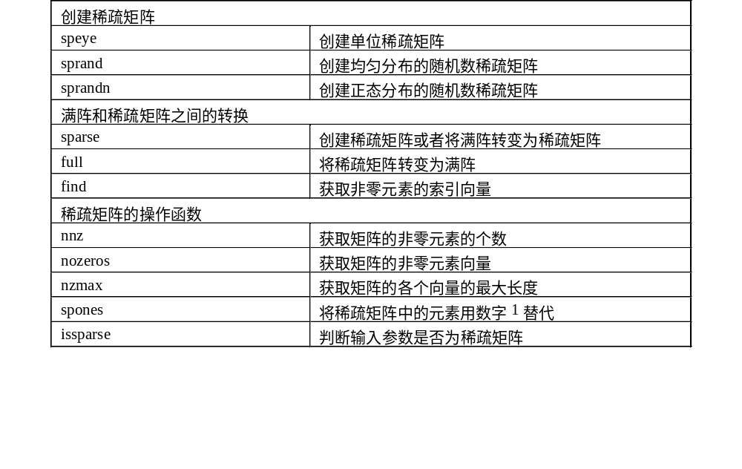
稀疏矩阵的常用函数
nonzeros
在MATLAB命令行窗口中键入指令help sparfun，
可以得到稀疏矩阵运算函数列表

Slide 117
稀疏矩阵的建立（续）
find（获取矩阵非零元素的索引向量）——find(A)
例27： >> S = sparse ([1 3 2],[1 2 4],[2 4 1],3,4)
S =
(1,1) 2
(3,2) 4
(2,4) 1
>> find(S)
ans =
1
6
11
>> full(S)
ans =
2 0 0 0
0 0 0 1
0 4 0 0

Slide 118
稀疏矩阵的建立（续）
issparse （判断输入参数是否为稀疏矩阵）——issparse(A)：是，则ans为“1”；否，则ans为“0”
例31： >> S = sparse ([1 3 2],[1 2 4],[2 4 1],3,4)
S =
(1,1) 2
(3,2) 4
(2,4) 1
>> issparse(S)
ans =
1
>> A=[1 2 3;4 5 6];
>> issparse(A)
ans =
0

Slide 119
二、稀疏矩阵的运算
稀疏矩阵和普通矩阵（满阵）之间可以直接进行运算，运算结果是满阵
>> A = [2 0 0 0; 0 0 0 1; 0 4 0 0]; B = sparse (A)
B =
(1,1) 2
(3,2) 4
(2,4) 1
>> C=[1 2 3 4;5 6 7 8;3 7 2 9]
C =
1 2 3 4
5 6 7 8
3 7 2 9
>> B+C
ans =
3 2 3 4
5 6 7 9
3 11 2 9
>> B-C
ans =
1 -2 -3 -4
-5 -6 -7 -7
-3 -3 -2 -9

Slide 120
稀疏矩阵的运算（续）
稀疏矩阵和稀疏矩阵之间进行运算，运算结果是稀疏矩阵
>> A = [2 0 0 0; 0 0 0 1; 0 4 0 0]; B = sparse (A)
B =
(1,1) 2
(3,2) 4
(2,4) 1
>> C=[0 0 3 0;1 0 0 0;0 5 0 0];D=sparse(C)
D =
(2,1) 1
(3,2) 5
(1,3) 3

Slide 121
稀疏矩阵的运算（续）
>> B+D
ans =
(1,1) 2
(2,1) 1
(3,2) 9
(1,3) 3
(2,4) 1
>> full(ans)
ans =
2 0 3 0
1 0 0 1
0 9 0 0
>> A = [2 0 0 0; 0 0 0 1; 0 4 0 0]
A =
2 0 0 0
0 0 0 1
0 4 0 0
>> C=[0 0 3 0;1 0 0 0;0 5 0 0]
C =
0 0 3 0
1 0 0 0
0 5 0 0

Slide 122
矩阵和数组（续）
2.5 基本运算
2.6 稀疏矩阵
2.7 多维数组
2.8 小结

Slide 123
2.7 多维数组
多维数组：用全下标表示元素时，下标超过了两个的数组
  第一维——行(Row)
  第二维——列(Column)
  第三维——页(Page)
  第四维——箱(Box)
三维数组的每一页上的数组必须具有同样的行数和列数
介绍的内容
  创建多维数组
  多维数组的操作函数

Slide 124
2.7.1 创建多维数组
使用直接赋值的方法创建多维数组
使用MATLAB函数创建多维数组

Slide 125
1、使用直接赋值的方法创建多维数组
例34 >> A=pascal(4)
A =
1 1 1 1
1 2 3 4
1 3 6 10
1 4 10 20
>> A(:,:,2)=eye(4)
A(:,:,1) =
1 1 1 1
1 2 3 4
1 3 6 10
1 4 10 20
A(:,:,2) =
1 0 0 0
0 1 0 0
0 0 1 0
0 0 0 1
>> A(:,:,3)=magic(5)
??? Subscripted assignment dimension mismatch.

Slide 126
使用直接赋值的方法创建多维数组（续）
思考：
>> A=pascal(4)
A =
1 1 1 1
1 2 3 4
1 3 6 10
1 4 10 20
>> A(:,:,1)=eye(4)
？

Slide 127
使用直接赋值的方法创建多维数组（续）
思考：
>> A=pascal(4)
A =
1 1 1 1
1 2 3 4
1 3 6 10
1 4 10 20
>> A(:,:,1)=eye(4)
A =
1 0 0 0
0 1 0 0
0 0 1 0
0 0 0 1

Slide 128
使用直接赋值的方法创建多维数组（续）
例35 >> B(3,3,3)=1
B(:,:,1) =
0 0 0
0 0 0
0 0 0
B(:,:,2) =
0 0 0
0 0 0
0 0 0
B(:,:,3) =
0 0 0
0 0 0
0 0 1

Slide 129
使用直接赋值的方法创建多维数组（续）
例36 >> A(2,1,3)=5
?

Slide 130
使用直接赋值的方法创建多维数组（续）
例36 >> A(2,1,3)=5
A(:,:,1) =
0
0
A(:,:,2) =
0
0
A(:,:,3) =
0
5

Slide 131
2、使用函数创建多维数组
例37 >> rand(3,3,3)
ans(:,:,1) =
0.9501 0.4860 0.4565
0.2311 0.8913 0.0185
0.6068 0.7621 0.8214
ans(:,:,2) =
0.4447 0.9218 0.4057
0.6154 0.7382 0.9355
0.7919 0.1763 0.9169
ans(:,:,3) =
0.4103 0.3529 0.1389
0.8936 0.8132 0.2028
0.0579 0.0099 0.1987

Slide 132
使用函数创建多维数组（续）
例38 >> ones(3,3,3)
ans(:,:,1) =
1 1 1
1 1 1
1 1 1
ans(:,:,2) =
1 1 1
1 1 1
1 1 1
ans(:,:,3) =
1 1 1
1 1 1
1 1 1

Slide 133
使用函数创建多维数组（续）
使用cat函数创建多维数组：cat(dim,A,B,C,…)
dim是将A、B、C、…合并时所用到的维数
  dim =1时，将数组上下（垂直）排列。
  即cat(1,A,B)相当于[A;B]
  dim =2时，将数组左右（水平）排列。
  即cat(2,A,B)相当于[A,B]
  dim =3时，将数组重叠排成三维数组。
  即cat(3,A,B)创建三维数组
  dim =4时，将数组重叠排成四维数组。
  即cat(4,A,B)创建四维数组

Slide 134
使用函数创建多维数组（续）
例39
>> A=magic(3)
A =
8 1 6
3 5 7
4 9 2
>> B=eye(3)
B =
1 0 0
0 1 0
0 0 1
>> C=pascal(3)
C =
1 1 1
1 2 3
1 3 6
>>cat(1,A,B,C)
ans =
8 1 6
3 5 7
4 9 2
1 0 0
0 1 0
0 0 1
1 1 1
1 2 3
1 3 6
>> cat(2,A,B,C)
ans =
8 1 6 1 0 0 1 1 1
3 5 7 0 1 0 1 2 3
4 9 2 0 0 1 1 3 6
>> cat(3,A,B,C)
ans(:,:,1) =
8 1 6
3 5 7
4 9 2
ans(:,:,2) =
1 0 0
0 1 0
0 0 1
ans(:,:,3) =
1 1 1
1 2 3
1 3 6

Slide 135
访问多维数组
访问多维数组的元素和访问向量或者矩阵元素的方法一致，可以使用相应的索引作为下标访问多维数组的元素，也可以使用单下标的方式来访问

Slide 136
访问多维数组（续）
例40 >> A=rand(3,3,2)
A(:,:,1) =
0.5028 0.3046 0.6822
0.7095 0.1897 0.3028
0.4289 0.1934 0.5417
A(:,:,2) =
0.1509 0.8600 0.4966
0.6979 0.8537 0.8998
0.3784 0.5936 0.8216
>> sub2ind(size(A),2,3,2)
ans =
17
>> [i,j,k]=ind2sub(size(A),8)
i =
2
j =
3
k =
1

Slide 137
访问多维数组（续）
>> ind2sub(size(A),8)
？

Slide 138
访问多维数组（续）
>> ind2sub(size(A),8)
ans =
8

Slide 139
访问多维数组（续）
>> ind2sub(size(A),8)
ans =
8
如果将单下标向全下标转换不给输出参数，转换得到的结果还是单下标。

Slide 140
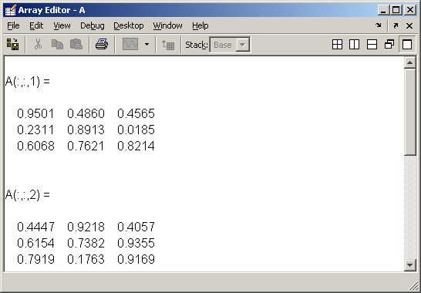
访问多维数组（续）
多维数组在数组编辑器中可以查看，但是无法进行编辑。
在数组编辑器中打开创建的三维数组A： >> openvar A
得到的图形如下图所示。

Slide 141
2.7.2 多维数组的操作函数
多维数组的操作函数
函数 | 说明
ndgrid | 根据输入的向量产生用于函数和插值运算的多维数组
permute | 改变多维数组的维数顺序
ipermute | permute函数的逆运算
shiftdim | 平移多维数组的维数
circshift | 循环平移多维数组的行或列元素
squeeze | 进行数组降维操作，将多维数组中的维数为1的页消除

Slide 142
矩阵和数组（续）
2.1 概述
2.2 创建向量
2.3 创建矩阵
2.4 索引
2.5 基本运算
2.6 稀疏矩阵
2.7 多维数组
2.8 小结

Slide 143
2.8 小结
概念
  向量
  矩阵
  索引
  多维数组
  稀疏矩阵
创建和访问矩阵的方法
  向量
  矩阵
  多维数组
  稀疏矩阵
函数的使用方法
  操作矩阵和多维数组的函数
  操作稀疏矩阵的函数
  数组和矩阵的运算函数和操作函数

Slide 144
补充内容
常用的数据统计处理函数
  最大值和最小值
  求和与求积
  平均值和中值
  累加和与累乘积
  排序

Slide 145
最大值和最小值
求向量的最大（小）值
  Y=max(X)、Y=min(X)
    返回向量X的最大（小）值存入Y，如果X中包含复数元素，则按模取最大（小）值。
  [Y,Z]=max(X)、[Y,Z]=min(X)
    返回向量X的最大（小）值存入Y，最大值的序号存入Z，如果X中包含复数元素，则按模取最大（小）值。
  对行向量和列向量的操作结果是一样的

Slide 146
最大值和最小值
>> X=[-43,72,9,16,23,47]
X =
-43 72 9 16 23 47
>> Y1=max(X)
Y1 =
72
>> Y2=min(X)
Y2 =
-43
>> [Y1,Z1]=max(X)
Y1 =
72
Z1 =
2
>> [Y2,Z2]=min(X)
Y2 =
-43
Z2 =
1

Slide 147
最大值和最小值
求矩阵的最大（小）值
  Y=max(X)、Y=min(X)
    返回一个行向量Y，其第i个元素是矩阵X的第i列上的最大（小）值。
  [Y,Z]=max(X)、[Y,Z]=min(X)
    返回行向量Y和Z，行向量Y记录X的每列的最大（小）值，行向量Z记录每列最大（小）值的行号。
  Y=max(X,[ ],dim)、Y=min(X,[ ],dim)
    dim取1时，该函数和max(X)或min(X)完全相同
    dim取2时，该函数返回一个列向量Y，其第i个元素是矩阵X的第I行上的最大（小）值。

Slide 148
最大值和最小值
>> X=[1 8 4 2;9 6 2 5;3 6 7 1]
X =
1 8 4 2
9 6 2 5
3 6 7 1
>> Y1=max(X)
Y1 =
9 8 7 5
>> Y2=min(X)
Y2 =
1 6 2 1
>> [Y1,Z1]=max(X)
Y1 =
9 8 7 5
Z1 =
2 1 3 2
>> [Y2,Z2]=min(X)
Y2 =
1 6 2 1
Z2 =
1 2 2 3

Slide 149
最大值和最小值
>> X=[-43,72,9,16,23,47]
X =
-43 72 9 16 23 47
>> Y1=max(X')
Y1 =
72
>> Y2=min(X')
Y2 =
-43
>> [Y1,Z1]=max(X')
Y1 =
72
Z1 =
2
>> [Y2,Z2]=min(X')
Y2 =
-43
Z2 =
1

Slide 150
最大值和最小值
>> X=[1 8 4 2;9 6 2 5;3 6 7 1]
X =
1 8 4 2
9 6 2 5
3 6 7 1
>> Y3=max(X,[ ],1)
Y3 =
9 8 7 5
>> Y4=min(X,[ ],1)
Y4 =
1 6 2 1
>> Y5=max(X,[ ],2)
Y5 =
8
9
7
>> Y6=min(X,[ ],2)
Y6 =
1
2
1

Slide 151
最大值和最小值
>> X=[1 8 4 2;9 6 2 5;3 6 7 1]
X =
1 8 4 2
9 6 2 5
3 6 7 1
>> [Y3,Z3]=max(X,[ ],1)
Y3 =
9 8 7 5
Z3 =
2 1 3 2
>> [Y4,Z4]=min(X,[ ],1)
Y4 =
1 6 2 1
Z4 =
1 2 2 3
>> [Y5,Z5]=max(X,[ ],2)
Y5 =
8
9
7
Z5 =
2
1
3
>> [Y6,Z6]=min(X,[ ],2)
Y6 =
1
2
1
Z6 =
1
3
4

Slide 152
最大值和最小值
两个向量或矩阵对应元素的比较
  U=max(X,Y)、U=min(X,Y)
    X，Y是两个同型的向量或矩阵，结果U是与X，Y同型的向量或矩阵，U的每个元素等于X，Y对应元素的较大（小）者。
  U=max(X,n)、U=min(X,n)
    n是一个标量，结果U是与X同型的向量或矩阵，U的每个元素等于X对应元素和n中的较大（小）者。

Slide 153
最大值和最小值
求两个2x3的矩阵X，Y所有同一位置上的较大（小）元素构成的新矩阵U。
>> X=[4 5 6;1 4 8]
X =
4 5 6
1 4 8
>> Y=[1 7 5;4 5 7]
Y =
1 7 5
4 5 7
>> U1=max(X,Y)
U1 =
4 7 6
4 5 8
>> U2=min(X,Y)
U2 =
1 5 5
1 4 7

Slide 154
最大值和最小值
>> X=[4 5 6;1 4 8]
X =
4 5 6
1 4 8
>> n=4.5
n=
4.5000
>> U1=max(X,n)
U1 =
4.5000 5.0000 6.0000
4.5000 4.5000 8.0000
>> U2=min(X,n)
U2 =
4.0000 4.5000 4.5000
1.0000 4.0000 4.5000

Slide 155
求和与求积
数据序列求和与求积的函数是sum和prod
  设X是一个向量，A是一个矩阵
    sum(X)：返回向量各元素的和
    prod(X)：返回向量各元素的乘积
    sum(A)：返回一个行向量，其第i个元素是A的第i列的元素和
    prod(A)：返回一个行向量，其第i个元素是A的第i列的元素乘积
    sum(A,dim)：当dim为1时，该函数等同于sum(A)；当dim为2时，返回一个列向量，其第i个元素是A的第i行的各元素和
    prod(A,dim)：当dim为1时，该函数等同于prod(A)；当dim为2时，返回一个列向量，其第i个元素是A的第i行的各元素乘积

Slide 156
求和与求积
>> X=[1 2 3 4;5 6 7 8;9 10 11 12]
X =
1 2 3 4
5 6 7 8
9 10 11 12
>> S=sum(X)
S =
15 18 21 24
>> P=prod(X)
P =
45 120 231 384
>> S1=sum(X,1)
S1 =
15 18 21 24
>> P1=prod(X,1)
P1 =
45 120 231 384
>> S2=sum(X,2)
S2 =
10
26
42
>> P2=prod(X,2)
P2 =
24
1680
11880

Slide 157
平均值和中值
数据序列平均值是指算术平均值，其函数为mean。中值是指在数据序列中其值的大小恰好处在中间的元素，其函数为median，若数据序列为奇数个，则中值的大小恰好处于数据序列各个值的中间，如果为偶数个，则中值等于中间的两项的平均值。
  设X是一个向量，A是一个矩阵
    mean(X)：返回向量X的算术平均值
    median(X)：返回向量X的中值
    mean(A)：返回一个行向量，其第i个元素是A的第i列的算术平均值
    median(A)：返回一个行向量，其第i个元素是A的第i列的中值
    mean(A,dim)：当dim为1时，该函数等同于mean(A)；当dim为2时，返回一个列向量，其第i个元素是A的第i行的算术平均值
    median(A,dim)：当dim为1时，该函数等同于median(A)；当dim为2时，返回一个列向量，其第i个元素是A的第i行的中值

Slide 158
平均值和中值
>> X=[9 -2 5 7 12]
X =
9 -2 5 7 12
>> mean(X)
ans =
6.2000
>> median(X)
ans =
7
>> Y=[9 -2 5 6 7 12]
Y =
9 -2 5 6 7 12
>> mean(Y)
ans =
6.1667
>> median(Y)
ans =
6.5000

Slide 159
累加和与累乘积
累加和是指从数据序列的第一个元素开始直到当前元素进行累加，作为结果序列的当前元素值。其函数为cumsum。
累乘积是指从数据序列的第一个元素开始直到当前元素进行累乘，作为结果序列的当前元素值。其函数为cumprod。
  设X是一个向量，A是一个矩阵
    cumsum(X)：返回向量X的累加和向量
    cumprod(X)：返回向量X的累乘积向量
    cumsum(A)：返回一个矩阵，其第i列是A的第i列的累加和向量
    cumprod(A)：返回一个矩阵，其第i列是A的第i列的累乘积向量
    cumsum(A,dim)：当dim为1时，该函数等同于cumsum(A)；当dim为2时，返回一个矩阵，其第i行是A的第i行的累加和向量
    cumprod(A,dim)：当dim为1时，该函数等同于cumprod(A)；当dim为2时，返回一个矩阵，其第i行是A的第i行的累乘积向量

Slide 160
累加和与累乘积
>> X=[9 -2 5 7 12]
X =
9 -2 5 7 12
>> cumsum(X)
ans =
9 7 12 19 31
>> cumprod(X)
ans =
9 -18 -90 -630 -7560

Slide 161
累加和与累乘积
>> A=[1 2 3;4 5 6]
A =
1 2 3
4 5 6
>> cumsum(A)
ans =
1 2 3
5 7 9
>> cumprod(A)
ans =
1 2 3
4 10 18
>> cumsum(A,2)
ans =
1 3 6
4 9 15
>> cumprod(A,2)
ans =
1 2 6
4 20 120

Slide 162
排序
在MATLAB中进行排序的函数是sort
  设X是一个向量，A是一个矩阵
    sort(X)：返回一个对X中的元素按升序排列的新向量
    sort(A)：返回一个对A中的每列元素按升序排列的新矩阵
    [Y,Z]=sort(X)： Y是升序排列后的矩阵，而Z记录了Y中的元素在A中的位置（单下标的形式）。
    [Y,Z]=sort(A,dim)：当dim为1时,则按列升序排；当dim为2时,则按行升序排；Y是排序后的矩阵，而Z记录了Y中的元素在A中的位置（单下标的形式）。

Slide 163
排序
‘ascend’
在MATLAB中进行排序的函数是sort
  设X是一个向量，A是一个矩阵
    sort(X,’descend’)：返回一个对X中的元素按降序排列的新向量
    sort(A,’descend’)：返回一个对A中的每列元素按降序排列的新向量
    [Y,Z]=sort(X, ’descend’)： Y是降序排列后的矩阵，而Z记录了Y中的元素在A中的位置（单下标的形式）。
    [Y,Z]=sort(A,dim, ’descend’)：当dim为1时,则按列降序排；当dim为2时,则按行降序排；Y是排序后的矩阵，而Z记录了Y中的元素在A中的位置（单下标的形式）。

Slide 164
排序
>> X=[3 4 5 2 7 3 9 6]
X =
3 4 5 2 7 3 9 6
>> [Y,Z]=sort(X)
Y =
2 3 3 4 5 6 7 9
Z =
4 1 6 2 3 8 5 7
>> [Y,Z]=sort(X,'descend')
Y =
9 7 6 5 4 3 3 2
Z =
7 5 8 3 2 1 6 4

Slide 165
排序
>> A=[1 -8 5;4 12 6;13 7 -13]
A =
1 -8 5
4 12 6
13 7 -13
>> sort(A)
ans =
1 -8 -13
4 7 5
13 12 6
>> sort(A,'descend')
ans =
13 12 6
4 7 5
1 -8 -13

Slide 166
排序
>> A=[1 -8 5;4 12 6;13 7 -13]
A =
1 -8 5
4 12 6
13 7 -13
>> [Y,Z]=sort(A,2)
Y =
-8 1 5
4 6 12
-13 7 13
Z =
2 1 3
1 3 2
3 2 1
>> [Y,Z]=sort(A,2,'descend')
Y =
5 1 -8
12 6 4
13 7 -13
Z =
3 1 2
2 3 1
1 2 3

Slide 167
最大值函数max
最小值函数min
平均值函数mean
中值函数median
求和函数sum
求积函数prod
累加和cumsum
累乘积函数cumprod
排序函数sort（升序）
sort(A,dim, ’descend’)（降序）

